Slide 1
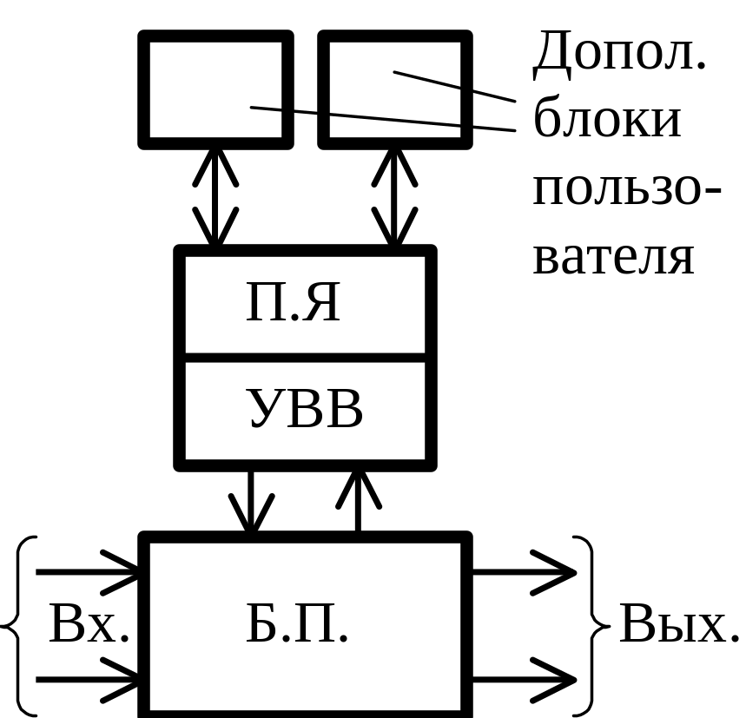
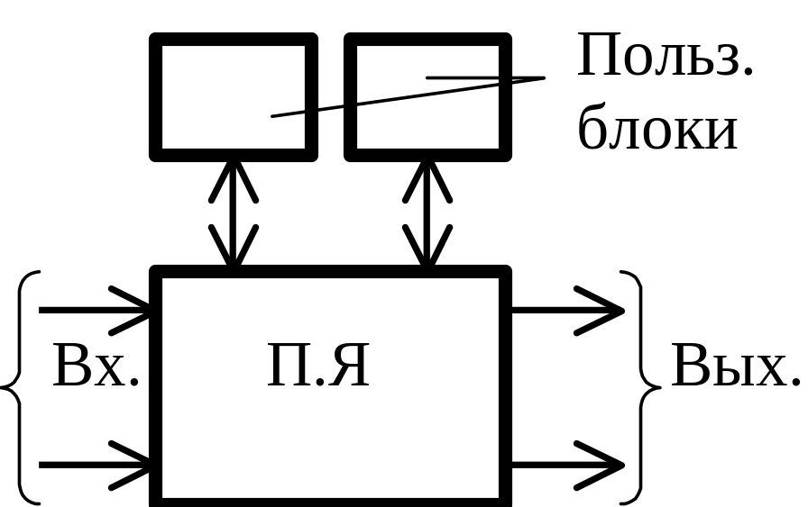
1. Общие принципы использования процессорных ядер в ПЛИС
Soft-ядра. Altera – Nios; Xilinx – PicoBlaze, MicroBlaze
Hard-ядра. Altera – ARM;
Xilinx – PowerPC, ARM.

Slide 2
2. Способы создания систем с использованием процессорных ядер
1. Процессорное ядро является главным модулем. Связь с внешними схемами осуществляется через УВВ, которые подключаются к процессорному ядру при его инициализации. Пользовательские блоки могут использоваться как аппаратные ускорители. Возможна дополнительная связь с внешними схемами и из пользовательских блоков.
2. Процессорное ядро является подчиненным модулем. Главным модулем является блок пользователя. Он может создаваться на языке VHDL или Verilog (либо с помощью схемного редактора), входы и выходы создаются обычным образом. Процессорное ядро включается в проект как компонент. Внешние сигналы процессорного блока являются внутренними сигналами главного модуля.
В обоих случаях процесс создания системы разбивается на 2 составляющие: разработка ПО и разработка аппаратуры. Доля процессорных ядер в общем объеме может быть различной. Как крайний случай, процессорное ядро полностью составляет проект (микроконтроллер).

Slide 3
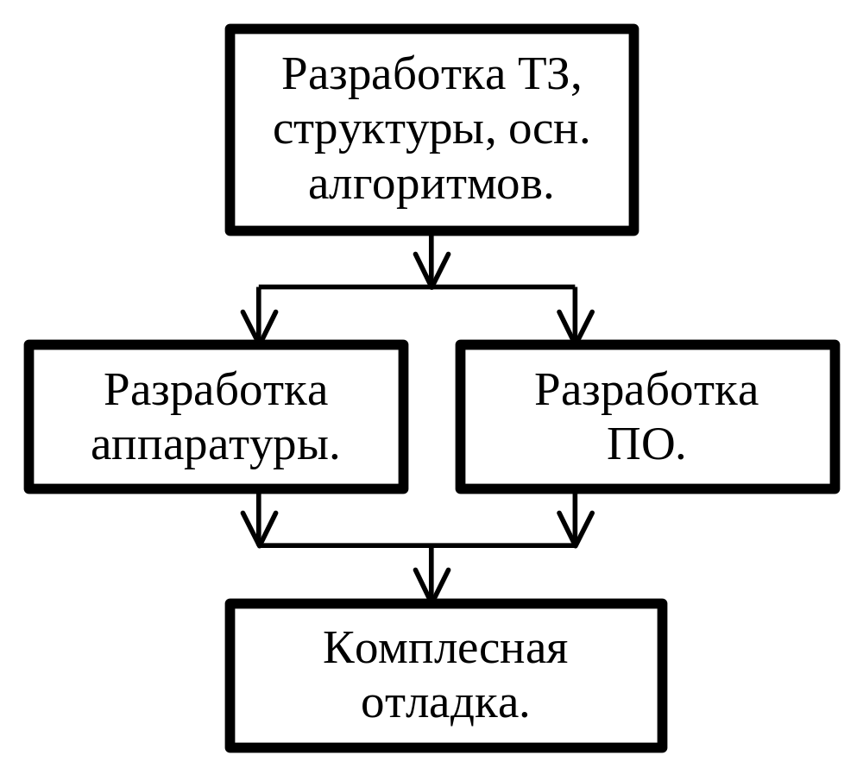
3. Основные этапы проектирования систем c процессорными ядрами

Slide 4
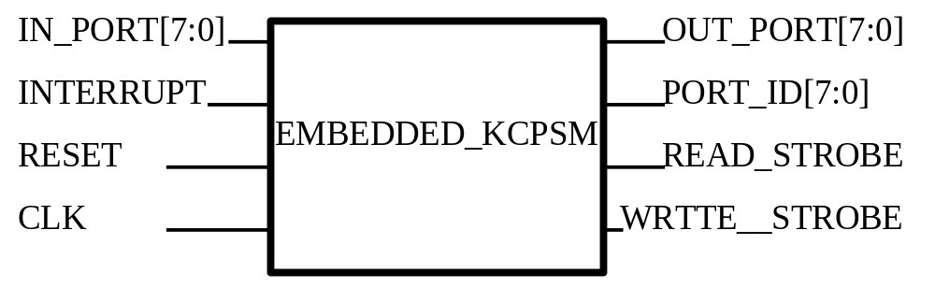
Особенности архитектуры процессорного ядра Picoblaze
PicoBlaze ориентирован на создание несложных управляющих блоков.
Процессорное ядро PicoBlaze, предназначено для использования в ПЛИС семейств Spartan-II, Spartan-IIЕ, Virtex, Virtex-Е. Оно является базовым для других версий (структура, команды в сновном сохраняются и в других версиях процессорных ядер семейства PicoBlaze). PicoBlaze имеет информационный вход данных IN_PORT[7:0], а также входы прерывания INTERRUPT, сброса RESET и синхросигнала CLK. Выходы блока: выход данных OUT_PORT[7:0], номер порта PORT_ID[7:0], а также сигналы чтения READ_STROBE и записи WRITE_ STROBE .

Slide 5
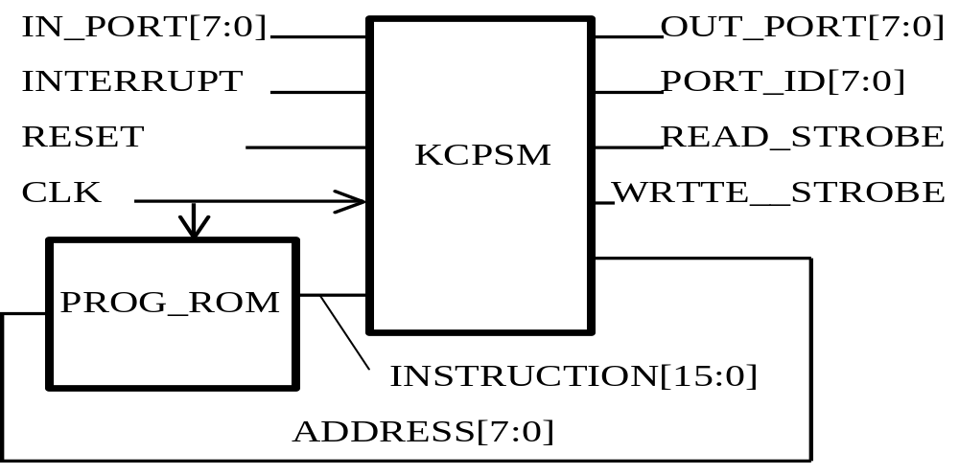
5. Состав процессорного ядра Picoblaze
Picoblaze включает неизменяемый блок процессора KCPSM и блок ПЗУ с именем PROG_ROM (может иметь другое название).
В блоке ПЗУ хранится программа, процессор формирует адрес очередной команды ADDRESS[7:0], в ответ ПЗУ выдает код команды INSTRUCTION[15:0].
Разрядность шин данных и адреса – 8, команд – 16, адресуется 256 внешних устройств. Всего 49 команд (в т.ч. сложения, вычитания, сдвига), прямая регистровая, косвенная и непосредственная адресации. 16 РОН, 15-уровневый стек. Реализуется на языке VHDL, используется блок памяти 256 х 16 разр. Время исполнения всех команд одинаково – 2 машинных цикла.

Slide 6
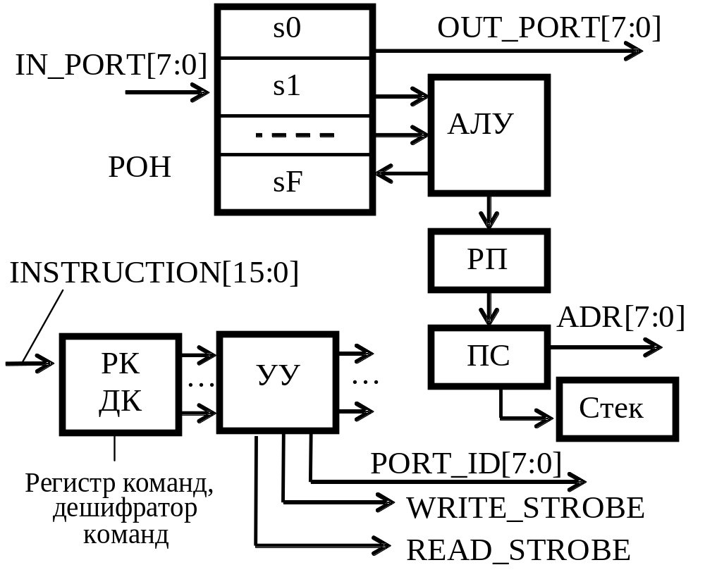
6. Структура процессора KCPSM

Slide 7
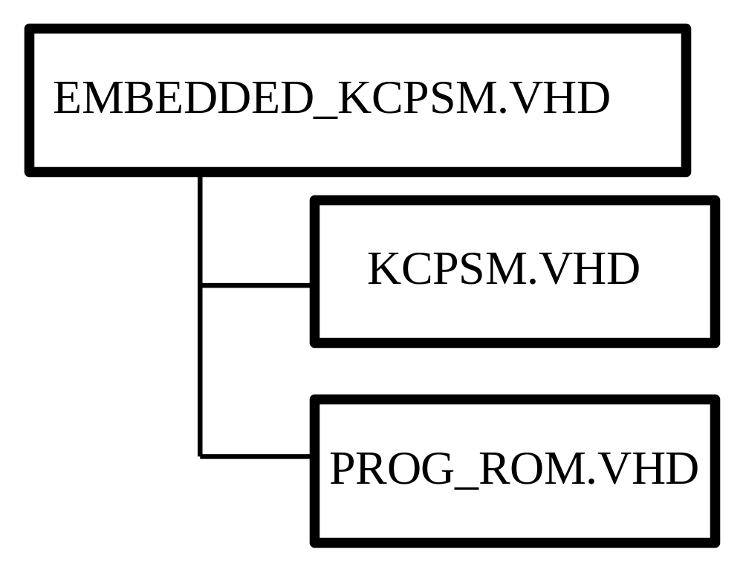
7. Файлы процессорного ядра PicoBlaze
Описание процессора PicoBlaze составлено на языке VHDL и содержится в файлах, свободно распространяемых фирмой Xilinx.

Slide 8
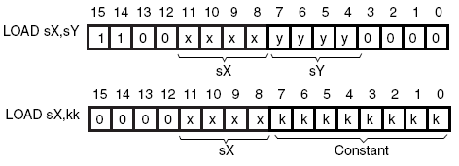
8. Система команд процессорного ядра Picoblaze (для ПЛИС Spartan-2)
Всего около 49 команд, выделяются 6 групп команд:
арифметические (сложение и сложение с переносом), логические (логические и загрузка), управляющие (переходы и обращение к пп), команды сдвига, команды ввода-вывода, команды обслуживания прерываний.
Команды пересылки Load (в фирменных материалах относятся к группе логических команд)

Slide 9
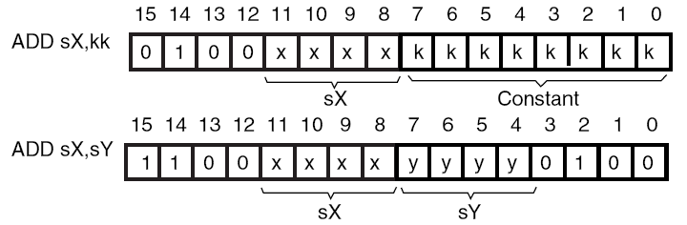
9. Команды Picoblaze (сложение)
Команды сложения.
Add sX,kk (sX ← sX + Const)
Add sX,sY (sX ← sX + sY)
Сигналы на выходах OUT_PORD и PORT_ID при выполнении команд Load и Add не определены.

Slide 10
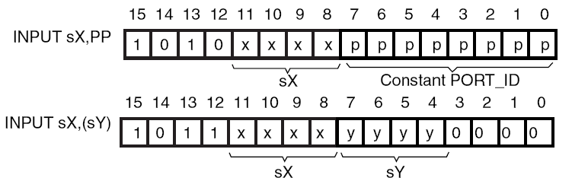
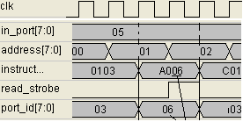
10. Команды ввода
Команды ввода.
INPUT sX, PP (sX ← PP)
INPUT sX, (sY) (sX ← (sX))
Адрес Команда
00 0103 . . .
01 A006 INPUT s0, 06
02 . . . . . .
Результат выполнения:
s0 <= 05 (in_port=5)
06 – номер порта

Slide 11
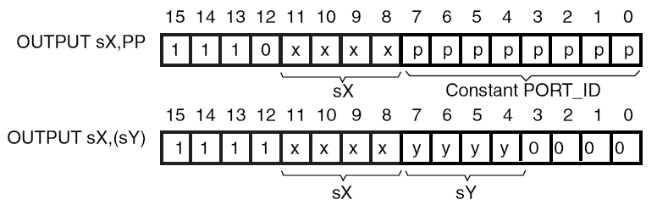
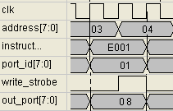
11. Команды вывода
Команды вывода.
OUTPUT sX, PP (PP ← sX)
OUTPUT sX, (sY)
Адрес Команда
02 . . . . . .
03 E001 OUTPUT s0, 01
04 . . . . . .
Результат выполнения:
out_port <= 08 (s0=8)

Slide 12


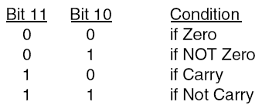
12. Команды переходов Picoblaze
Переходы
Команды переходов изменяют содержимое программного счетчика

Slide 13
13. Этапы проектирования систем с использованием Picoblaze.
1. Выбор семейства, типа ПЛИС, процессорного ядра.
2. Создание нового проекта в Xilinx ISE.
3. Копирование и подключение файлов EMBEDDED_KCPSM.VHD,
KCPSM.VHD и PROG_ROM.VHD, а также файлов для создания ПО.
Подготовка описания проектируемой системы (для реального
устройства обязательно наличие файла ограничений).
4. Разработка програмной части: создание исходного текста
программы на языке ассемблера, трансляция программы.
5. Синтез проектируемой системы
6. Отладка системы методом функционального моделирования.
7. Реализация проекта (размещение и трассировка в кристалле)
8. Программирование ПЛИС и комплексная отладка.

Slide 14
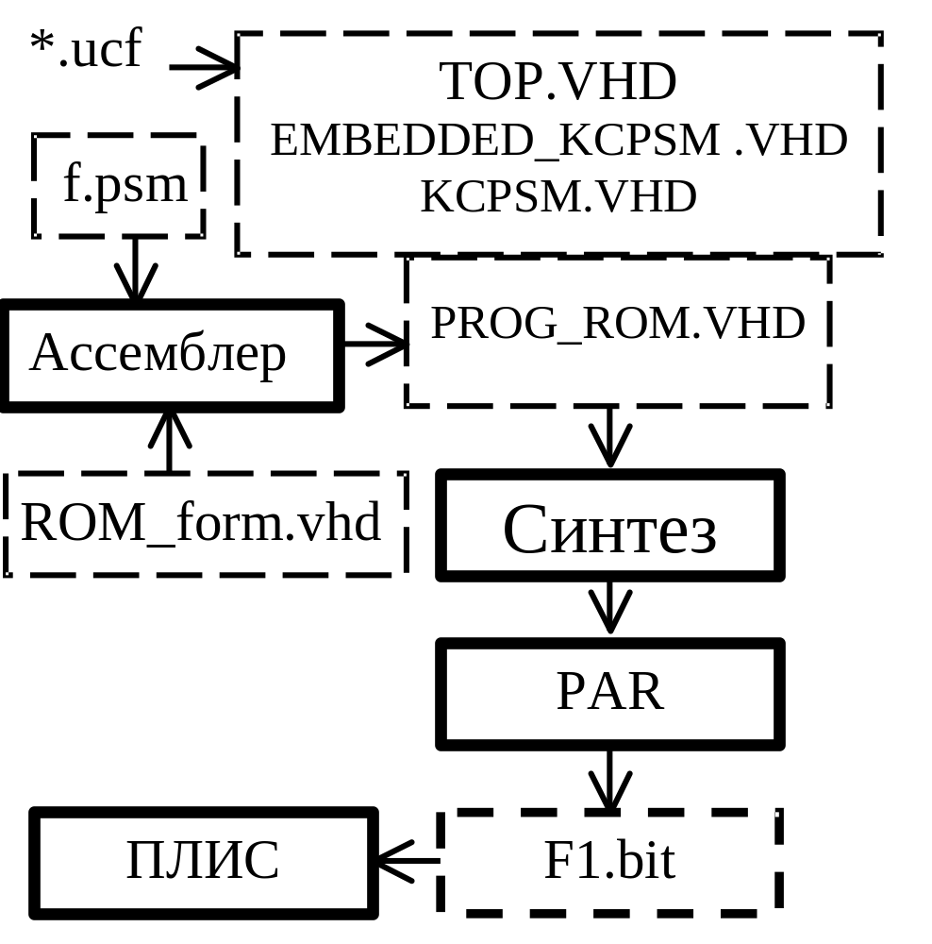
14. Типовая последовательность

Slide 15
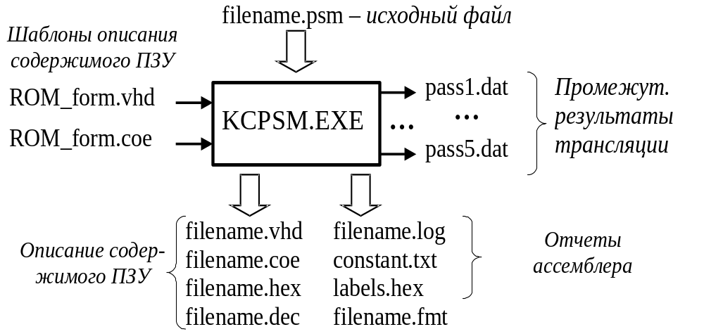
15. Разработка ПО для Picoblaze

Slide 16
16. Файлы ПО для Picoblaze
; Исходный файл prog_rom.psm
load s0,02 ;s0 <- 02
load s2,22 ;s2 <- 22
bg0: add s2,s0 ;s2 <- s2+s0
output s0,b0 ;port b0 <- s0
output s2,b2 ;port b2 <- s2
jump bg0 ;
; Файл prog_rom.log
00 0002 LOAD s0, 02 ;s0 <- 70
01 0222 LOAD s2, 22 ;s2 <- 22
02 C204 bg0: ADD s2, s0 ;s2 <- s2+s0
03 E0B0 OUTPUT s0, b0 ;port b0 <- s0
04 E2B2 OUTPUT s2, b2 ;port b2 <- s2
05 8102 JUMP bg0[02] ;
06

Slide 17
17. Файл *.coe
component_name=prog_rom;
width_a=16;
depth_a=256;
configuration_port_a=read_only;
port_a_enable_pin=false;
port_a_handshaking_pins=false;
port_a_register_inputs=false;
port_a_init_pin=false;
. . .
width_b=16;
depth_b=256;
configuration_port_b=read_and_write;
write_mode_port_b=read_after_write;
port_b_enable_pin=false;
. . .
global_init_value=0000;
memory_initialization_vector=
0002, 0222, C204, E0B0, E2B2, 4102, 8102, 0000, . . . 0000, 0000, 0000, 0000, 0000, 0000, 0000, 0000,

Slide 18
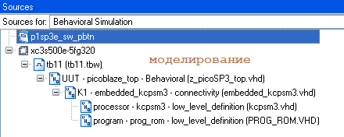
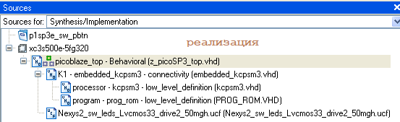
18.Исходные модули проекта

Slide 19
Работа в Windows 10
Для работы в Windows 10 может использоваться DOSBox.
Сначала до запуска DOSBox создается общая папка (например, h:\dbz1).
После запуска DOSBox в ней выполняется команда
mount m h:\dbz1
По этой команде в созданной общей папке h:\dbz1 создается диск m в DOSBox. В DOSBox действуют команды DOS.
Программа prog_rom.psm создается в текстовом редакторе в Windows 10 и копируется в папку h:\dbz1. В DOSBox выполняется переход на диск m (m:\), а затем команда:
kcpsm3 prog_rom.psm (или kcpsm3 prog_rom.psm > a1.txt)
В результате создается несколько файлов, среди которых надо выбрать файлы prog_rom.vhd и prog_rom.log. Файл prog_rom.vhd подключается к проекту, а файл prog_rom.log содержит адреса и машинные коды и используется для анализа временных диаграмм.

Slide 20
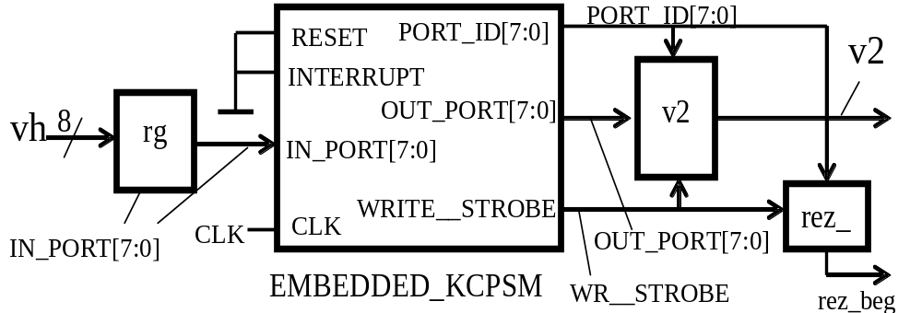
Пример использования Picoblaze (ч.1)
entity picoblaze_top is Port ( clk : in std_logic;
vh: in std_logic_vector(7 downto 0);
rez_beg: out std_logic;
v2: out std_logic_vector(7 downto 0) );
end picoblaze_top;
architecture Behavioral of picoblaze_top is
component embedded_kcpsm port (
port_id : out std_logic_vector(7 downto 0);
write_strobe, read_strobe : out std_logic;
out_port : out std_logic_vector(7 downto 0);
in_port : in std_logic_vector(7 downto 0);
interrupt, reset, clk : in std_logic);
end component;

Slide 21
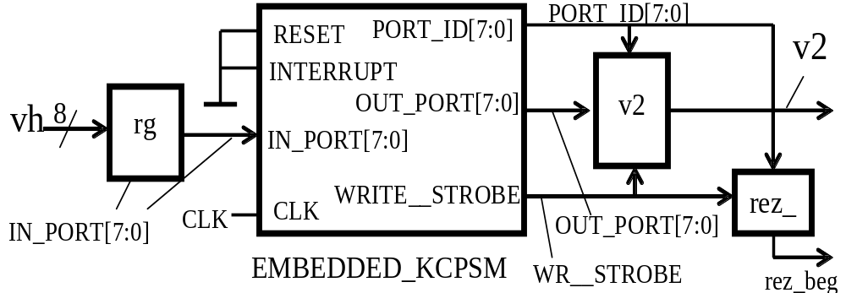
Пример использования Picoblaze (ч.2)
signal reset, write_strobe, read_strobe, … ;
signal port_id, out_port, in_port:std_logic_vector(7 downto 0);
begin
K1:embedded_kcpsm Port map (port_id, write_strobe,
read_strobe, out_port, in_port, interrupt, reset, clk);
process (clk) begin
if clk='1' and clk'event then
in_port <= vh;
if write_strobe='1' and port_id=x"01" then
v2 <= out_port;
rez_beg <= '1';
else
rez_beg <= '0';
end if;
end if;
end process;
Interrupt <= '0';
reset <= '0';
end Behavioral;

Slide 22
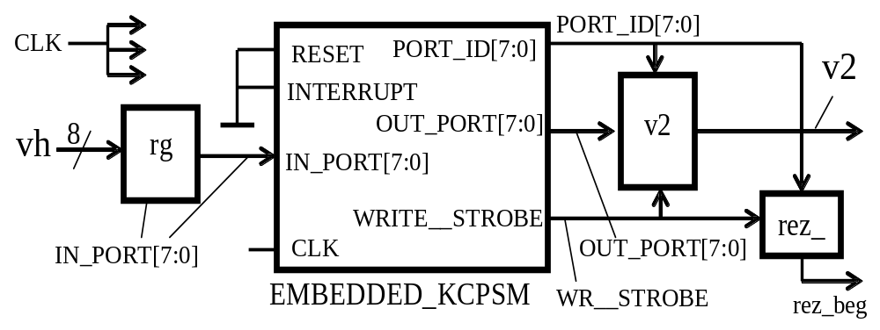
21. Пример использования Picoblaze (схема)
signal reset, write_strobe, … ;
signal port_id, out_port, in_port:std_logic_vector(7 downto 0);
begin
K1:embedded_kcpsm Port map (port_id, write_strobe, read_strobe, out_port, in_port, interrupt, reset, clk);
process (clk) begin
if clk='1' and clk'event then
in_port <= vh;
if write_strobe='1' and port_id=x"01" then
v2 <= out_port; rez_beg <= '1';
else
rez_beg <= '0';
end if;
end if;
end process;
Interrupt <= '0'; reset <= '0';
end Behavioral;

Slide 23

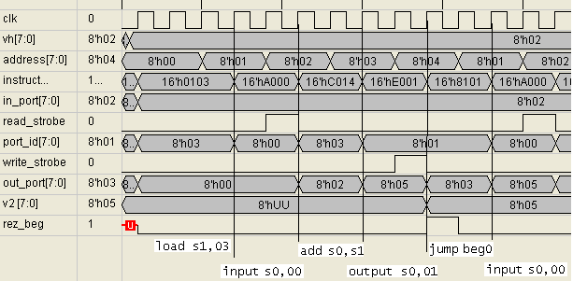
22. Пример использования Picoblaze (временные диаграммы)

Slide 24
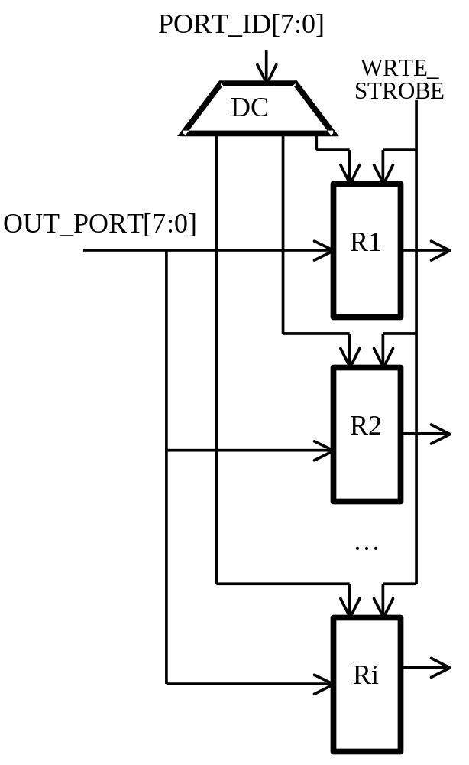
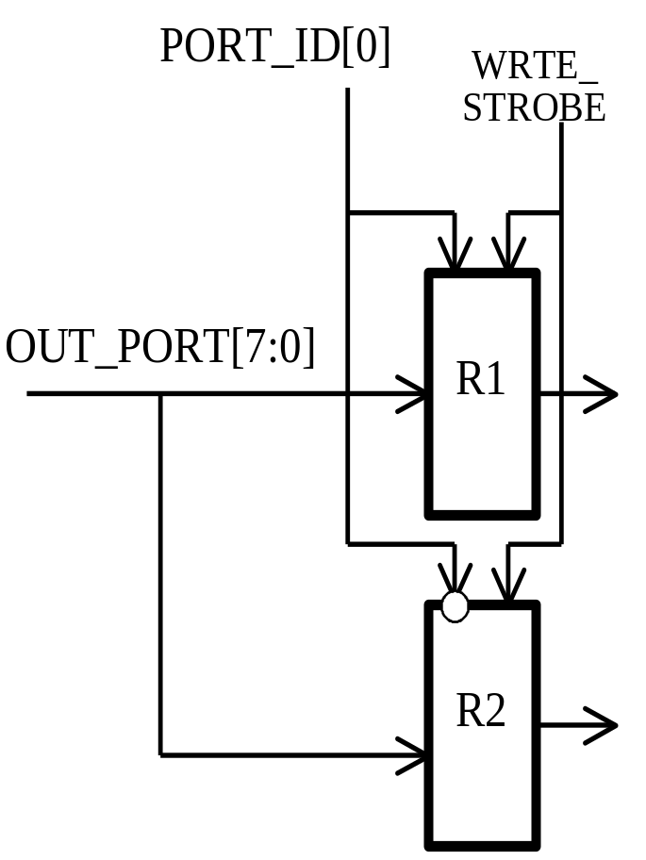
23. Схемы фиксации выходных данных
Регистр Адрес
R1 00000001 (xxxxxxx1)
R2 00000000 (xxxxxxx0)

Slide 25
Описание типовой схемы - 1
library IEEE;
. . . . .
library UNISIM; use UNISIM.VComponents.all;
entity picoblaze_top is Port ( clk : in std_logic;
sw: in std_logic_vector(7 downto 0);
P0, P1, P2, P3: out std_logic_vector(7 downto 0) );
end picoblaze_top;
architecture Behavioral of picoblaze_top is
component embedded_kcpsm3 port
(port_id : out std_logic_vector(7 downto 0);
write_strobe, read_strobe : out std_logic;
out_port : out std_logic_vector(7 downto 0);
in_port : in std_logic_vector(7 downto 0);
interrupt : in std_logic;
interrupt_ack : out std_logic;
reset, clk : in std_logic);
end component;
signal reset, write_strobe, read_strobe, interrupt,
interrupt_ack: STD_LOGIC:='0';
Cиcтема имеет 1 вход sw и 4 выхода P0, P1, P2, P3.

Slide 26
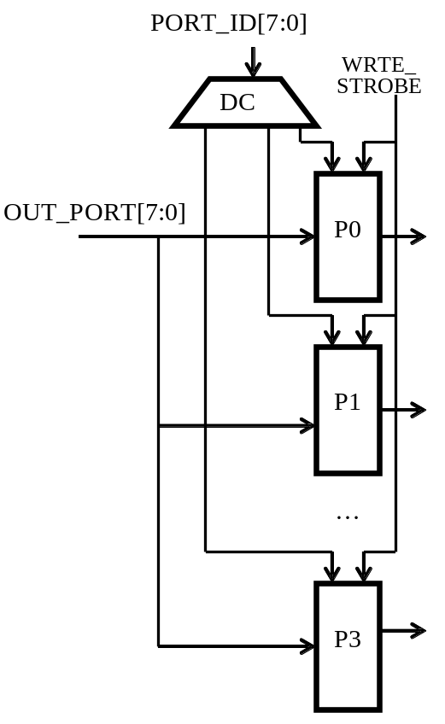
Описание типовой схемы - 2
signal vh, port_id: std_logic_vector(7 downto 0):=x"00";
signal out_port,in_port:std_logic_vector(7 downto 0):=x"00";
begin
K1:embedded_kcpsm3 Port map (port_id, write_strobe,
read_strobe, out_port, in_port, interrupt,
interrupt_ack, reset, clk);
process (clk) begin
if clk='1' and clk'event then
in_port <= sw;
if write_strobe='1'and port_id=x"00" then
P0 <= out_port;
elsif write_strobe='1'and port_id=x"01" then
P1 <= out_port;
elsif write_strobe='1'and port_id=x"02" then
P2 <= out_port;
elsif write_strobe='1'and port_id=x"03" then
P3 <= out_port;
end if;
end if;
end process;
interrupt<='0'; reset<='0';
end Behavioral;

Slide 27
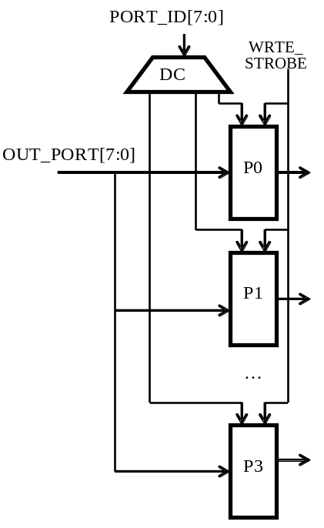
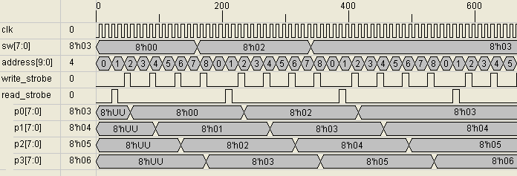
Программа для типовой схемы
Addr Instruction
000 04100 beg0: INPUT s1, 00;s1<- sw(port0)
001 2C101 OUTPUT s1, 00; sw -> p0
002 18101 ADD s1, 01
003 2C102 OUTPUT s1, 01; sw+1 -> p1
004 18101 ADD s1, 01
005 2C104 OUTPUT s1, 02; sw+2 -> p2
006 18101 ADD s1, 01
007 2C108 OUTPUT s1, 03; sw+3 -> p3
008 34000 JUMP beg0[000] ;

Slide 28
Описание схемы с 2 выходами
. . . . .
entity picoblaze_top is Port(clk:in std_logic;
sw: in std_logic_vector(7 downto 0);
r1,r2: out std_logic_vector(7 downto 0) );
end picoblaze_top;
. . . . .
K1:embedded_kcpsm3 Port ap(port_id,
write_strobe, read_strobe, out_port, in_port,
interrupt, interrupt_ack, reset, clk);
. . . . .
process (clk) begin
if clk='1' and clk'event then
in_port <= sw;
if write_strobe='1'and port_id[0]='1' then
r1 <= out_port;
elsif write_strobe='1'and port_id[0]='0' then
r2 <= out_port;
end if;
end if;
end process;
Cиcтема имеет 1 вход sw и 2 выхода R1 и R2.

Slide 29
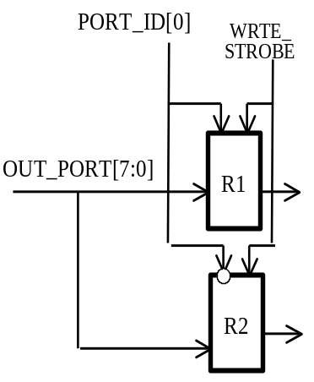
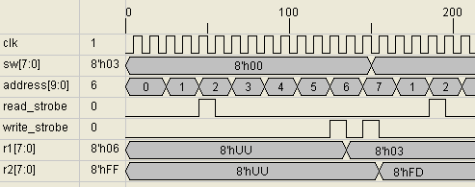
Программа для схемы с 2 выходами
. . . .
000 00003 LOAD s0, 03 ;s0 <- 03
001 04100 beg0:INPUT s1, 00 ;s1 <- P0
002 01210 LOAD s2, s1 ;s2 <- s1
003 19100 ADD s1, s0 ;s1 <- s1+s0
004 1D200 SUB s2, s0 ;s2 <- s2-s0
005 2C101 OUTPUT s1, 01 ;P1 <- s1
006 2C200 OUTPUT s2, 00 ;P0 <- s2
007 34001 JUMP beg0[001] ;

Slide 30
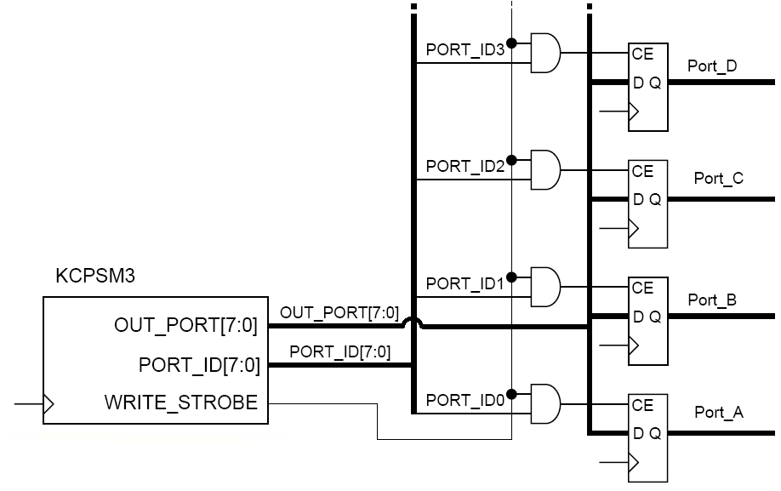
Выходные порты с унитарными адресами
Порт Адрес
Port_A 00000001
Port_B 00000010
Port_C 00000100
Port_D 00001000

Slide 31
Описание схемы с унитарными адресами
. . . . .
process (clk) begin
if clk='1' and clk'event then
in_port <= sw;
if write_strobe='1' and port_id(0)='1' then
Port_A <= out_port;
end if;
if write_strobe='1' and port_id(1)='1' then
Port_B <= out_port;
end if;
if write_strobe='1' and port_id(2)='1' then
Port_C <= out_port;
end if;
if write_strobe='1' and port_id(3)='1' then
Port_D <= out_port;
end if;
end if;
end process;

Slide 32
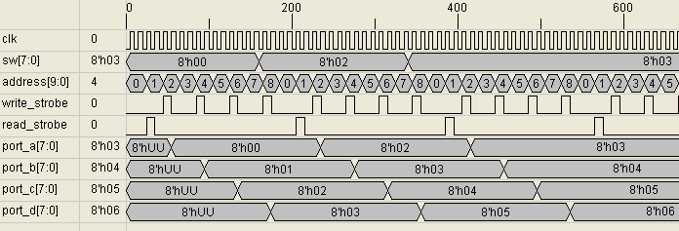
Программа для схемы с унитарными адресами
. . . . .
000 04100 bg0: INPUT s1, 00 ;s1 <- P0 (port0)
001 2C101 OUTPUT s1, 01
002 18101 ADD s1, 01
003 2C102 OUTPUT s1, 02
004 18101 ADD s1, 01
005 2C104 OUTPUT s1, 04
006 18101 ADD s1, 01
007 2C108 OUTPUT s1, 08
008 34000 JUMP bg0[000] ;

Slide 33
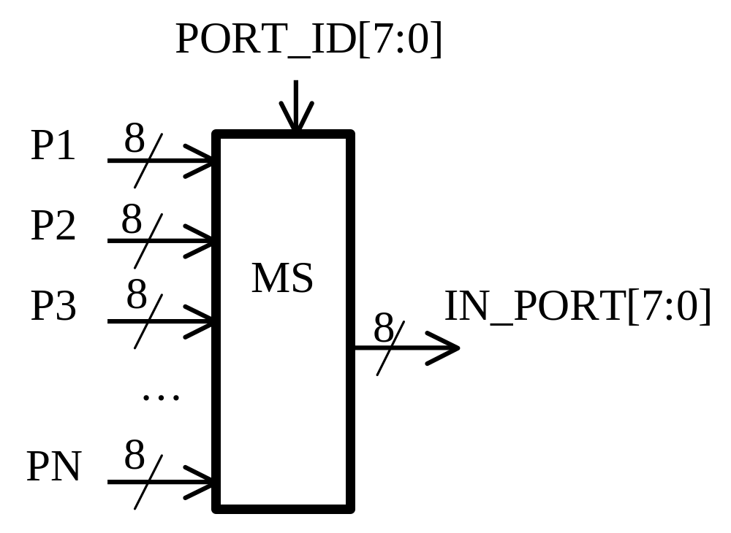
Обобщенная схема коммутации входных сигналов

Slide 34
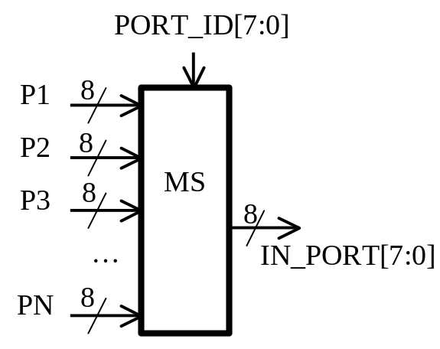
Описание схемы ввода
. . . . .
process (clk) begin
if clk='1' and clk'event then
if port_id=x"00" then
in_port <= P1;
elsif port_id=x"01" then
in_port <= P2;
elsif port_id=x"02" then
in_port <= P3;
else
in_port <= P4;
end if;
if write_strobe='1'and port_id=x"80“
then
p1 <= out_port;
elsif write_strobe='1' then
p2 <= out_port;
end if;
end if;
end process;

Slide 35
Программа для схемы ввода
. . . . .
000 04000 beg0: INPUT s0, 00
001 04101 INPUT s1, 01
002 04202 INPUT s2, 02
003 04303 INPUT s3, 03
004 01400 LOAD s4, s0
005 19410 ADD s4, s1
006 19420 ADD s4, s2
007 19430 ADD s4, s3
008 01500 LOAD s5, s0
009 1D510 SUB s5, s1
00A 1D520 SUB s5, s2
00B 1D530 SUB s5, s3
00C 2C480 OUTPUT s4, 80
00D 2C581 OUTPUT s5, 81
00E 34000 JUMP beg0[000]

Slide 36
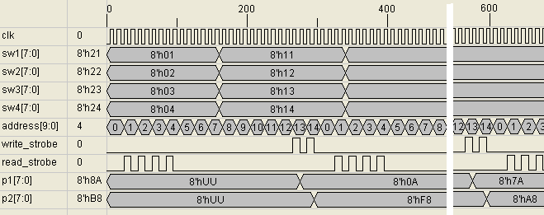
Работа схемы ввода 1
000 04000 beg0: INPUT s0, 00
001 04101 INPUT s1, 01
002 04202 INPUT s2, 02
003 04303 INPUT s3, 03
004 01400 LOAD s4, s0
005 19410 ADD s4, s1
006 19420 ADD s4, s2
007 19430 ADD s4, s3
008 01500 LOAD s5, s0
009 1D510 SUB s5, s1
00A 1D520 SUB s5, s2
00B 1D530 SUB s5, s3
00C 2C480 OUTPUTs4, 80
00D 2C581 OUTPUT s5, 81
00E 34000 JUMP beg0[000]
process (clk) begin
if clk='1' and clk'event then
if port_id=x"00" then
in_port <= P1;
elsif port_id=x"01" then
in_port <= P2;
elsif port_id=x"02" then
in_port <= P3;
else
in_port <= P4;
end if;
if write_strobe='1'and port_id=x"80“
then
p1 <= out_port;
elsif write_strobe='1' then
p2 <= out_port;
end if;
end if;
end process;

Slide 37
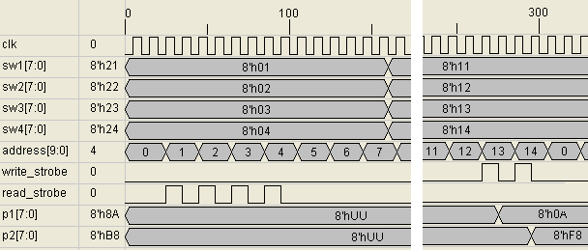
Работа схемы ввода 2

Slide 38
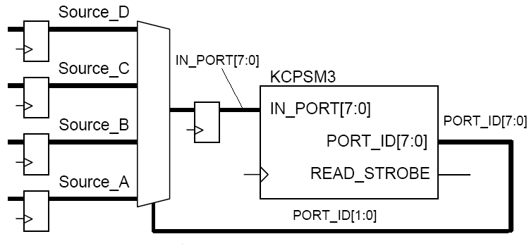
Организация 4-х входных портов

Slide 39
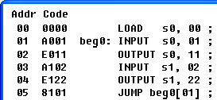
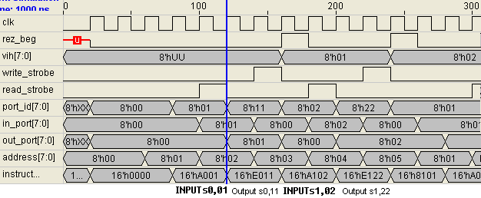
Временные диаграммы

Slide 40
END

